Slide 1
홈페이지 시안
Dr.G 선크림 그린 마일드 업 선
Dr.G 그린 마일드 업 선https://www.dr-g.co.kr/item/4415#none

Slide 2
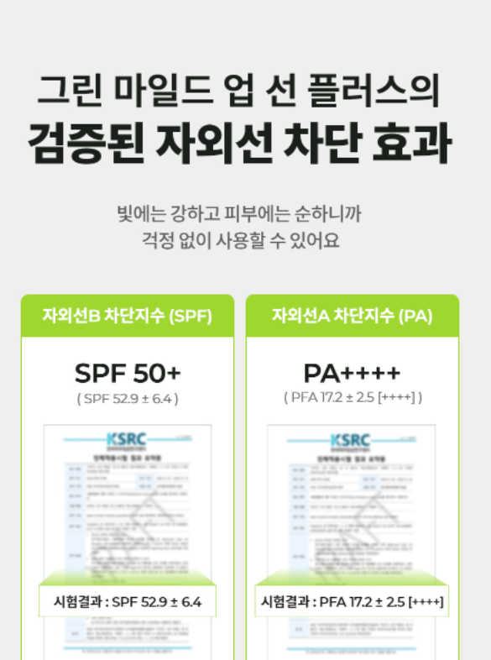
분석
제품의 객관적인 효과를 제시하여
신뢰를 줄 수 있는 자료

Slide 3
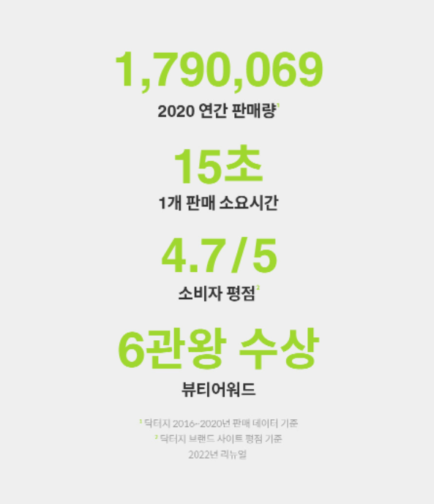
구매욕구 증진 판매량,판매속도,평점수상
경력을 언급함으로써 구매욕구 증진

Slide 4
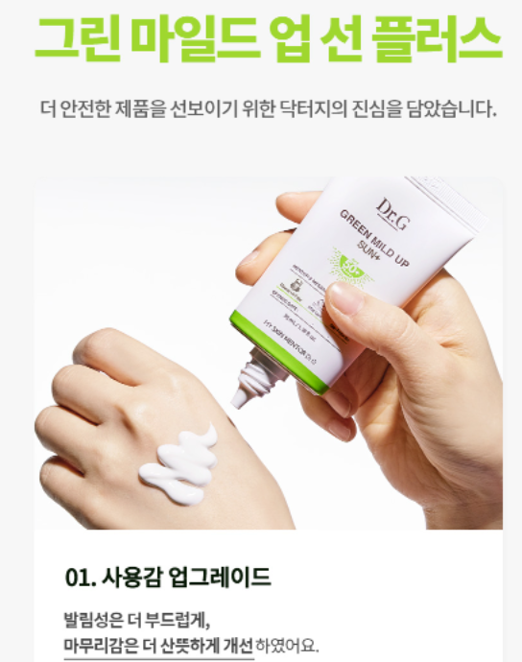
사용감 설명과 사용이미지를 첨부함으로써
제품의 장점에 대해 설명

Slide 5
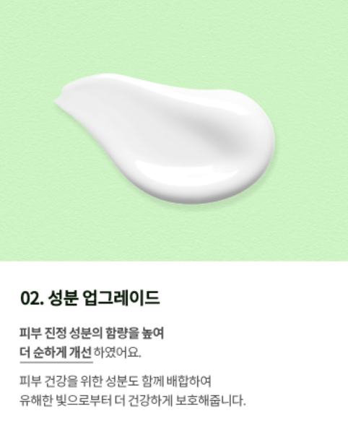
순한성분에 대해 설명함으로써
사용전 성분걱정에 대한 걱정을
덜어줌

Slide 6
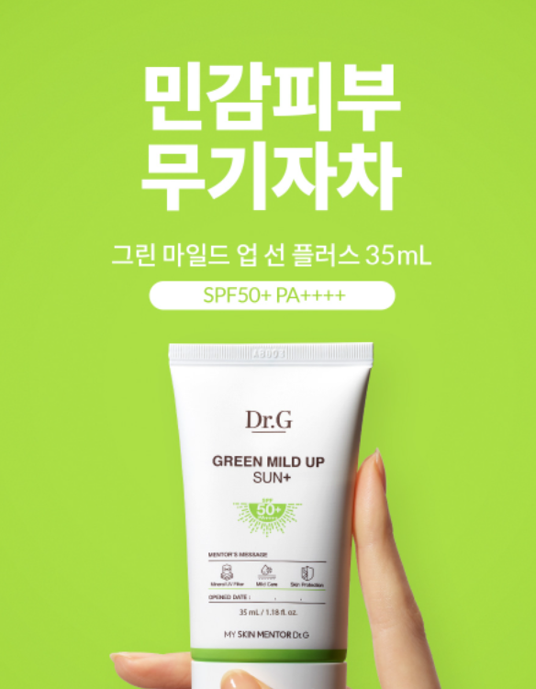
대표컬러와 함께 깔끔한 이미지로
제품 정보 설명

Slide 7
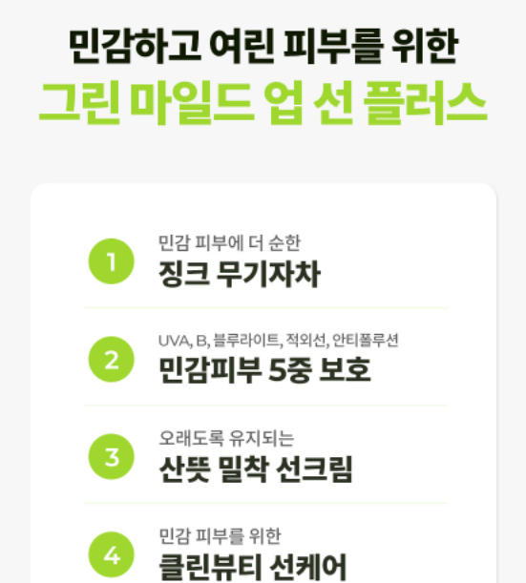
제품의 강점인
저자극,민감 피부에대한
근거와 특징을
순서대로 설명

Slide 8
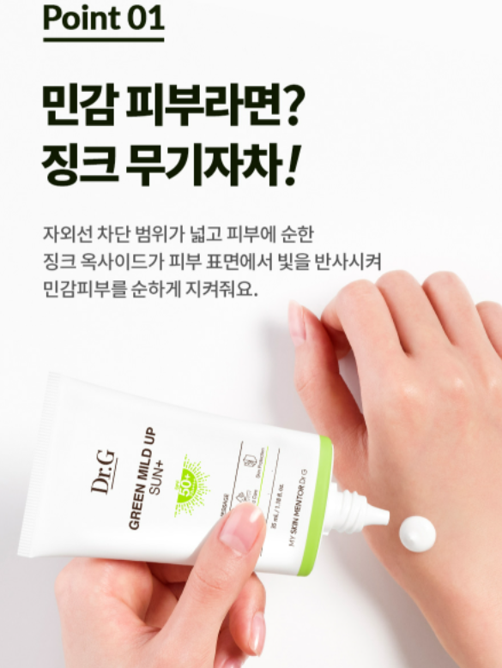
제품의 특징을 point1~4로 세분화하여
각각의 특징에 대해 더욱 자세히 설명

Slide 9
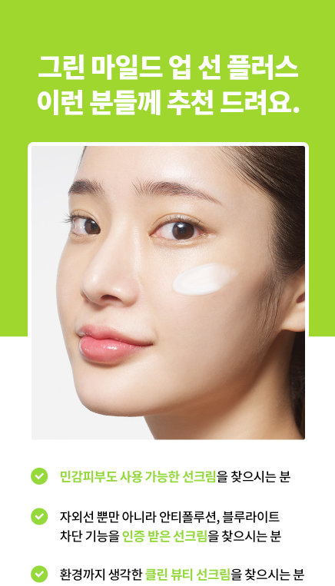
제품사용 타겟층인
고객들의 특성을 나열하여
공감대 유발과 판매촉진

